Slide 1
Telepatický komunikátor
J.S A.V 2.A

Slide 2
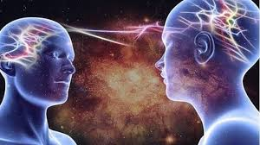
Hlavné využitie
Hlavným využitím telepatického komunikátora by bola komunikácia bez hovoreného slova – napríklad hluchonemí by sa spolu vedeli dorozumieť.

Slide 3
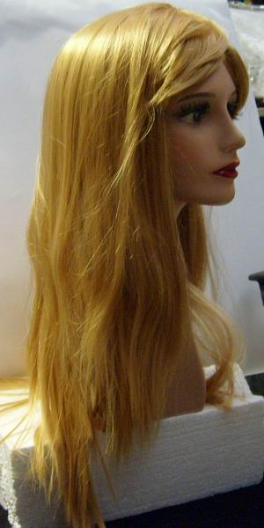
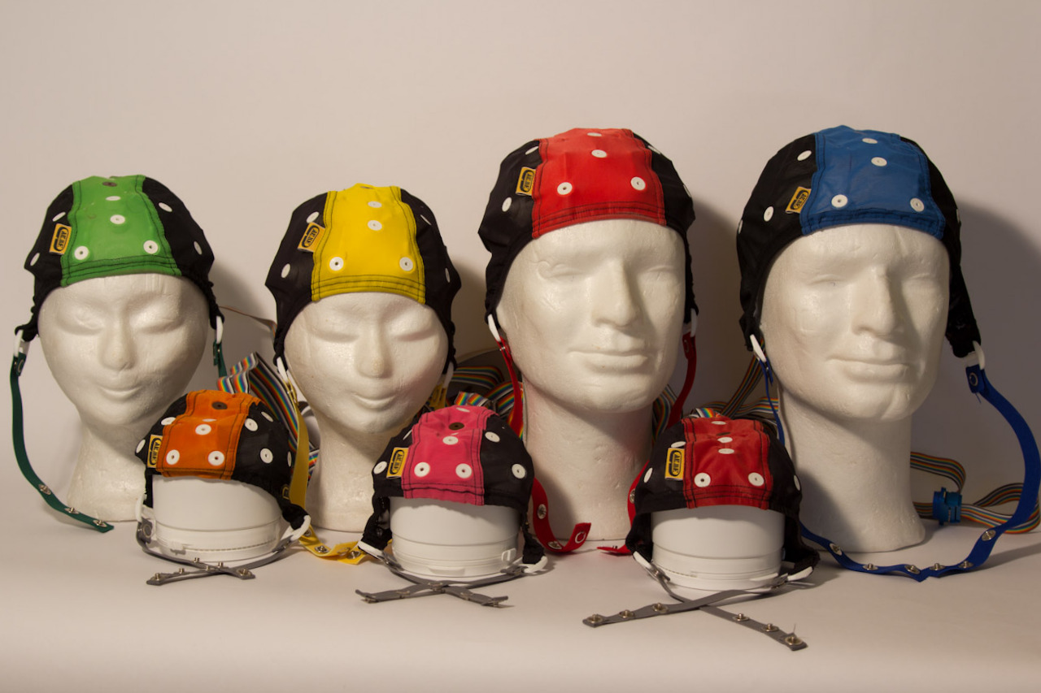
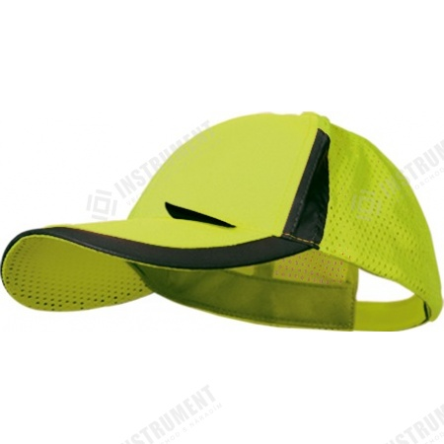
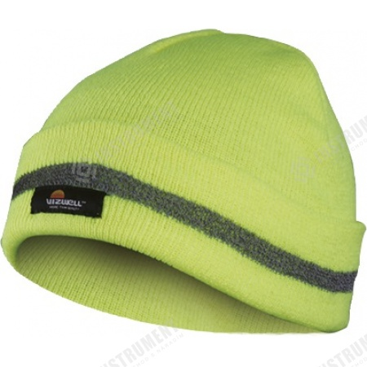
Vzhľad
Vnútro čiapky
Zariadenie by bolo možné umiestniť do akejkoľvek pokrývky hlavy podľa požiadavky osoby, ktorá by ho chcela používať, t.j. klobúk, šiltovka, prilba, parochňa alebo obyčajná čiapka.

Slide 4
Funkcia
Osoby, ktoré by sa chceli spolu dorozumievať bez slov, by si nasadili pokrývku hlavy. Aby sa predišlo tomu, aby mohli iné osoby, využívajúce rovnakú technológiu, odpočúvať cudzie „rozhovory“, pri pripojení na danú osobu sa použije zašifrovaný kód, ktorý poznajú iba účastníci konverzácie.
Je to vlastne čip so softvérom – dokáže pomocou elektród na obvode čiapky čítať „ľudské myšlienky“. Keďže mozog vytvára impulzy, čip ich rozpozná, zosilní a odošle do druhej čiapky. Čip v druhej čiapke odošle signály do elektród a tým mozog vie, čo si ten druhý myslí bez toho, že by to vyslovil. Takto to funguje obojstranne.

Slide 5
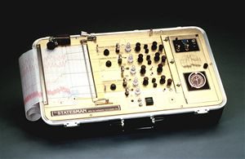
Sekundárne využitie komunikátora
Sekundárne využitie komunikátora by bolo v čítaní myšlienok u tých ľudí, ktorí zariadenie nemajú nasadené, to znamená pri súdnych pojednávaniach s obvinenými alebo ako detektor lži na stopercentné zistenie páchateľa. Pretože dotyčný neodpovedá na otázky, len za pomoci čiapky sa číta jeho myseľ.

Slide 6
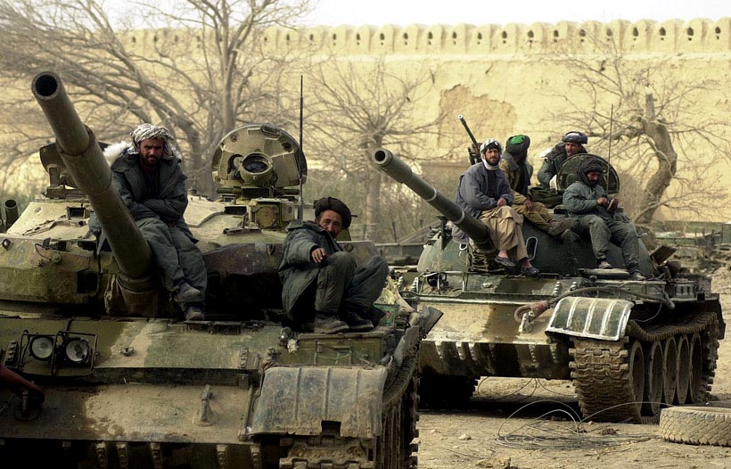


*Špeciálne využitie*
Špeciálne využitie tohto komunikátora by bolo v ovládaní mysle druhej osoby a v možnom odstránení neželaných alebo život ohrozujúcich myšlienok, napríklad teroristom či vrahom. Avšak toto využitie by bolo pre obyčajných užívateľov, z dôvodu zneužitia, blokované.

Slide 7
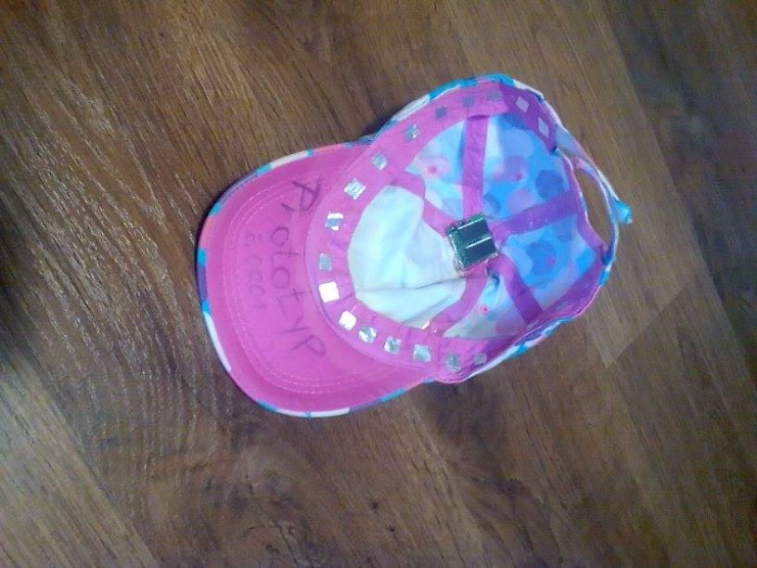
Prototyp

Slide 8
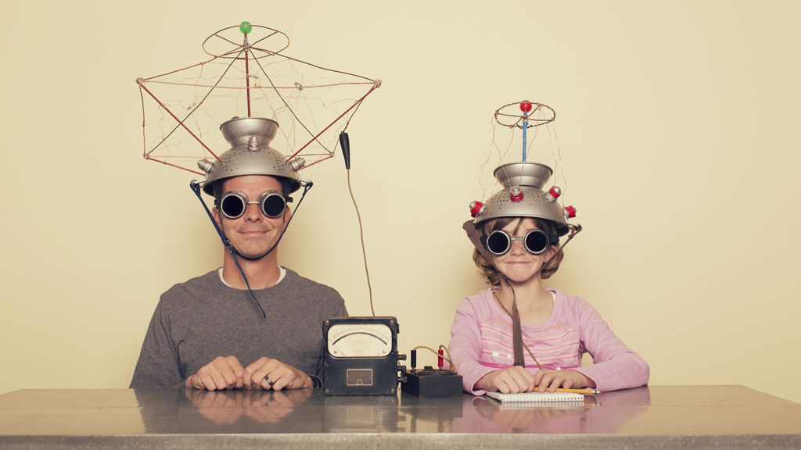

Ďakujeme za pozornosť

